Slide 1
情報通信技術の活用と教育方法（中等）
ガイダンス
寺尾 敦
青山学院大学社会情報学部
atsushi [at] si.aoyama.ac.jp

Slide 2
授業についての連絡
授業についての教員からの連絡は Course Power の「お知らせ」で行います。スマートフォンへの「お知らせ」の転送を設定するなどして、連絡を見逃すことがないようにしてください。
質問がある場合には、Course Power の質問機能を利用するか、寺尾までメールで質問してください。

Slide 3
講義概要（シラバスより）
学習者（中等教育＜中学校、高等学校、中等教育学校＞における生徒）が何を考え、どのように行動するかを理解することが教育を行うときにはきわめて重要である。この講義は、学習者の特性をよく理解すること、それに応じた教育の方法を考えること、および情報機器の特性を理解し効果的に活用する方法を習得すること、この３つから構成される。

Slide 4
達成目標（シラバスより）
これからの社会を担う子供たちに求められる資質・能力について理論的基礎を理解し、それらを育成するために必要な、教育の方法、教育の技術、情報機器及び教材の活用に関する基礎的な知識・技能を身に付ける。

Slide 5
授業計画
「情報通信技術の活用と教育方法（中等）」（旧カリキュラム：教育方法論 / 教育方法の研究）は共通シラバスに基づいて授業が実施される。
「情報機器の特性を理解し効果的に活用する方法の習得」のため，共通シラバスには明示されていない内容をいくつか学習する。
  パスワード管理（オンデマンド）
  ネットワークとセキュリティ
  個人情報の管理・情報モラル
  著作権（オンデマンド）

Slide 6
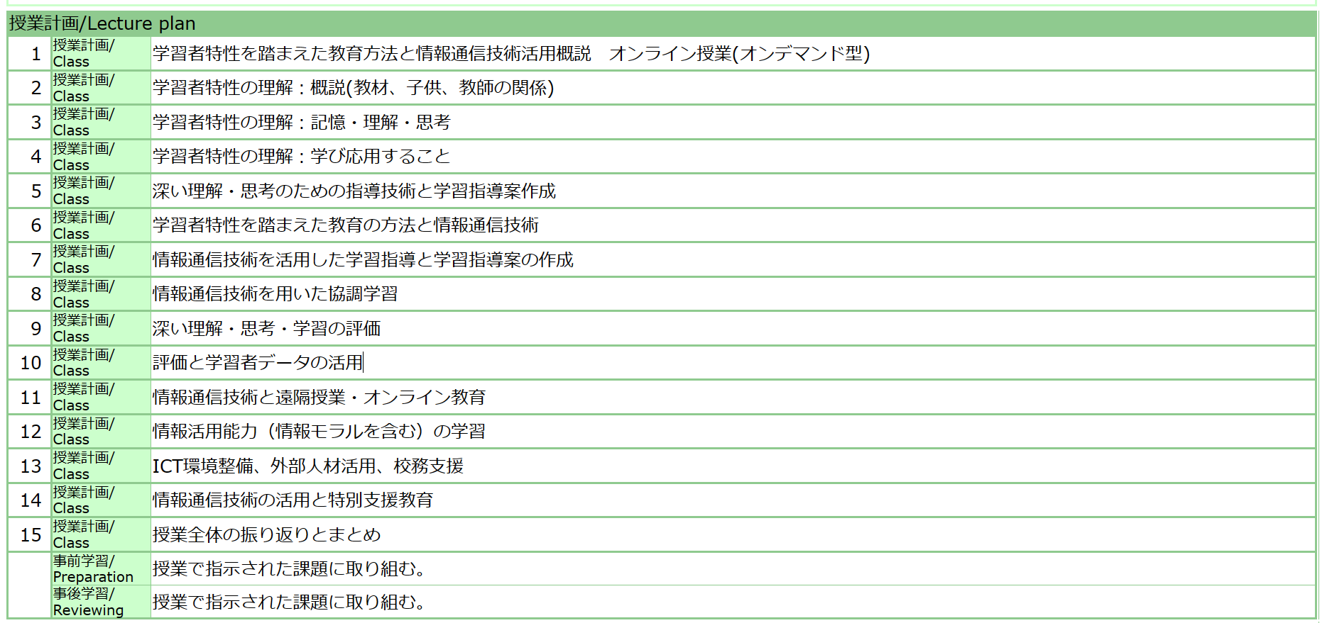

Slide 7
成績評価方法
平常点（50%）：授業時間における実習への参加を評価する。単に参加するだけでなく、課題提出や発表など、実習に関連することすべてを含む。実習への参加のみ、あるいは、最終テストのみでは、合格点を得ることはできない。
試験（50%）：常識としてほしい基礎知識についての問題と、教育でのICT活用に関連した小論文形式の問題を出題する。

Slide 8
授業ウェブ
授業スライド、資料、課題提出場所は Course Power にある。
授業スライドはウェブでも公開している。ただし、著作権の関係で、Course Power にあるスライドと一部異なることがある。
  https://www.cc.aoyama.ac.jp/~t41338/lecture/aoyama/edumethod/em_top.html
  http://terao.akiba.coocan.jp/lecture/aoyama/edumethod/em_top.html

Slide 9
学習者特性とは
この講義は、学習者の特性をよく理解すること、それに応じた教育の方法を考えること、および情報機器の特性を理解し効果的に活用する方法を習得すること、この３つから構成される。（シラバスの講義概要より）
学習者特性として考えうるもの
  身体的特性
  パーソナリティ特性
  認知的特性
  非認知的特性（社会情緒的コンピテンス）
  動機づけ

Slide 10
学習の基本的メカニズムはどの学習者にも共通である。
  「人はいかに学ぶか」についての、心理学や認知科学など学習に関わる学術の知見は、どの学習者にも応用できる。
  推薦図書：鈴木宏昭『私たちはどう学んでいるのか』ちくまプリマ―新書
一方で、既有知識、動機づけ、得意な情報処理、学習方略の好みには個人差がある。学習者特性はこうした個人差を指している。

Slide 11
学習者中心主義
学習者中心主義（learner centered）は1990年代頃から、「コンピュータと教育のあり方を考える際」、あるいは「効果的な学習環境をデザインしようとする際」に、注目されはじめたキーコンセプトである。（『学びとコンピュータハンドブック』p.10）
  学習環境をデザインする際には、学習者がそれまでにもっている知識、技能、学習スタイルを十分配慮しなければならない。

Slide 12
学習環境デザインの４つの視点
学習環境をデザインする際に考慮しなければならない４つの視点：
  学習者中心の環境
  知識中心の環境
  評価中心の環境
  共同体中心の環境
共同体中心
学習者中心
知識中心
ブランスフォード、ブラウン、クッキング
『授業を変える』北大路書房 第６章
評価中心

Slide 13
情報通信技術の活用
近年の学校教育はICTと密接な関係にある。
  インターネット
  デジタル教科書
  オンライン授業
  生成AI（ChatGPT）
学習環境デザインにおいて、これらICTを活用し、学習を促進したい。
  ICTの使用ありきではなく、学習目標（獲得する知識やスキル）の達成を支援するために、ICTがどのように活用できるかを考える。

